Slide 1
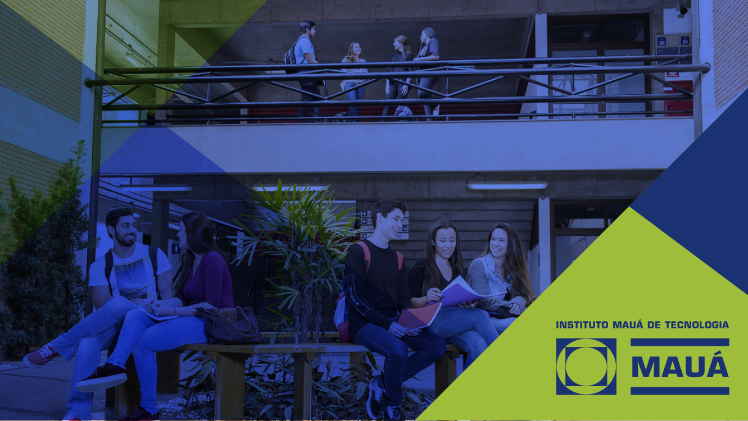
TTI105 – Projeto Integrador – Games
Roteiro para Apresentação

Slide 2

Apresentação PI – Memória Alegre
Memória Alegre
Gustavo Seripierri RA: 24.00630-0
Cauê Almiron RA: 24.01734-5
Murilo Kaspar RA: 24.01178-9
Layla Samya Corrêa RA: 24.01897-0
Guilherme Ferreira Ambrogini RA: 23.00427-4
Henrique Impastaro RA: 24.01777-9

Slide 3
Descrição do Projeto
Memória Alegre é um jogo da memória que possui o principal objetivo de ajudar o desenvolvimento cognitivos dos alunos.
O público alvo são os alunos com deficiências intelectuais, proporcionando um ambiente inclusivo e adaptado para atender as necessidades educacionais específicas.

Slide 4




Tecnologias Utilizadas
Tecnologias utilizadas no desenvolvimento:
Java
SGBD MySQL
NetBeans
Figma

Slide 5
Dinâmica do Jogo
O professor, após o login, inserirá o nome do aluno e o tempo da fase que ele jogará
Em seguida, o aluno poderá iniciar sua jogatina e, posteriormente, consultar suas pontuações
Nas tabelas de pontuações, serão registrados os pontos e o tempo que foram marcados pelo aluno

Slide 6
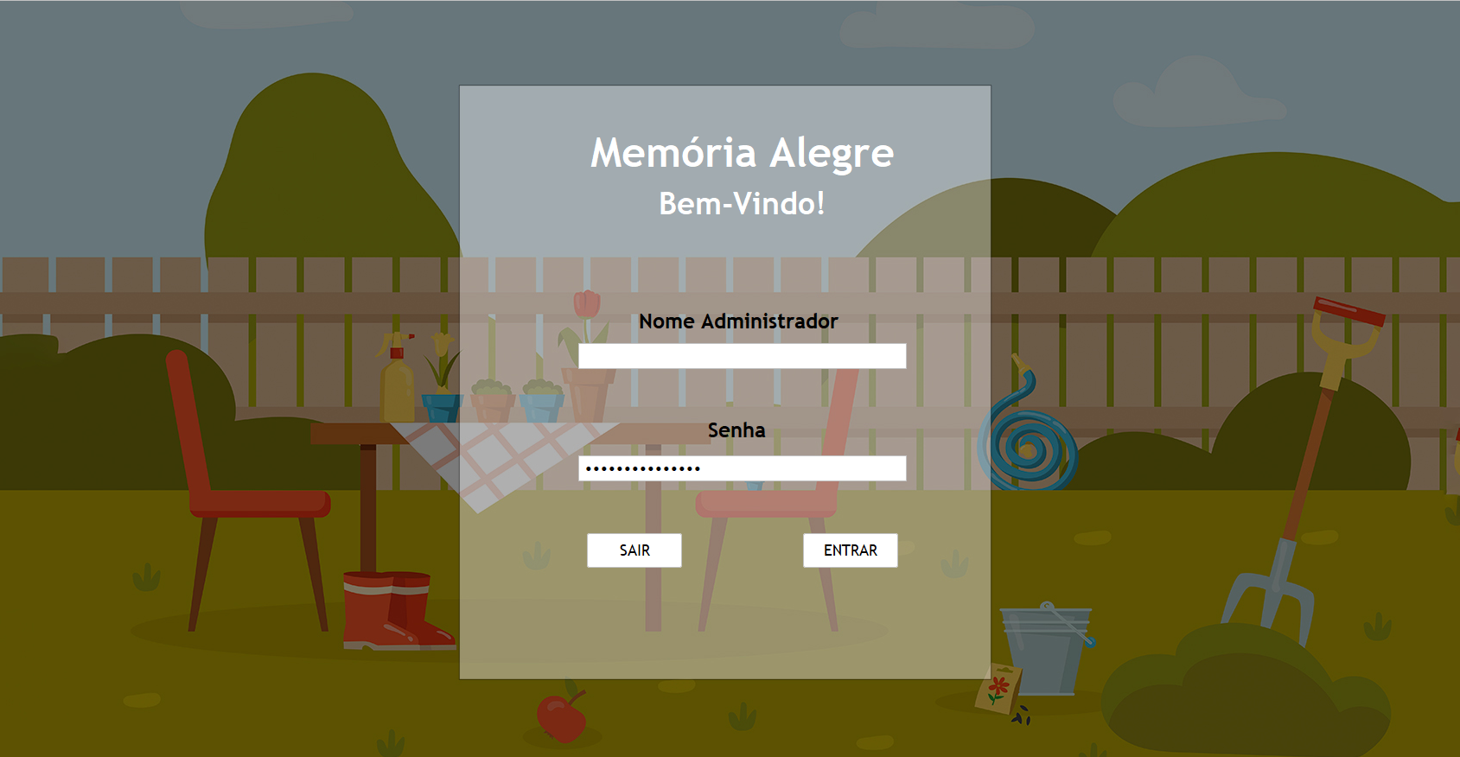
Demonstração
Tela Inicial

Slide 7
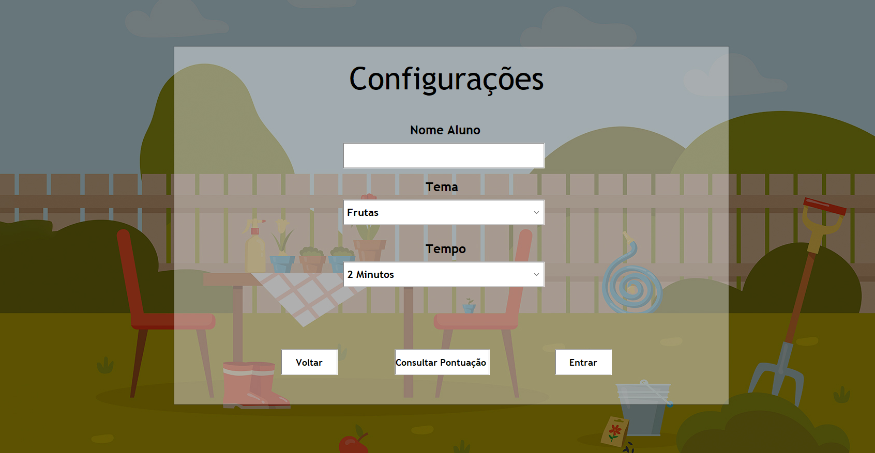

Tela Configurações

Slide 8
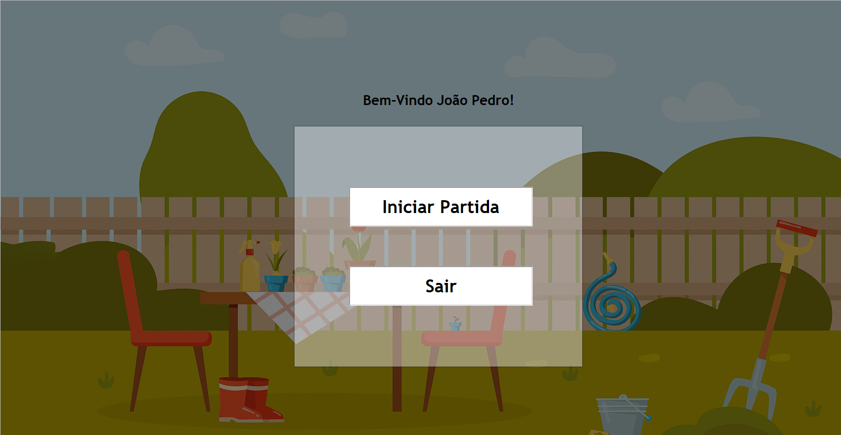
Tela de Bem-Vindo com nome do Aluno

Slide 9
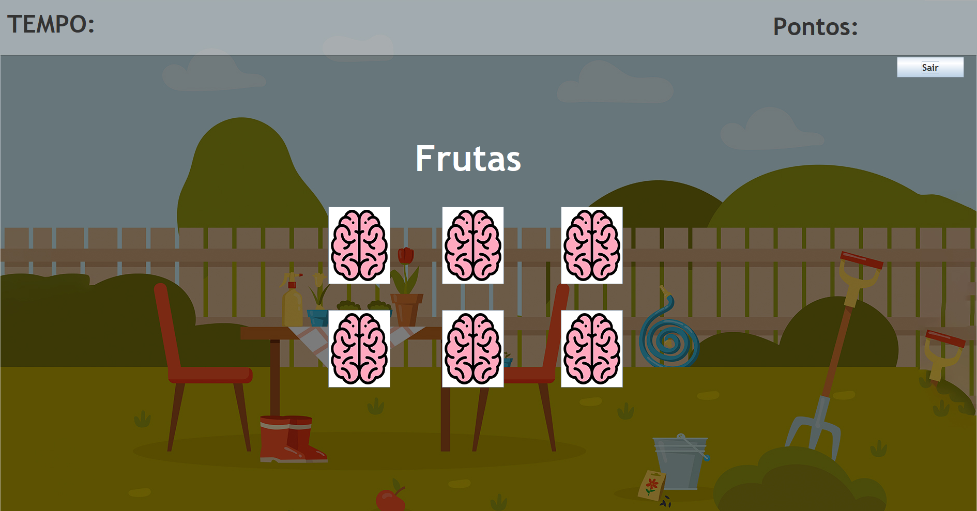
Tela padrão das Fases

Slide 10
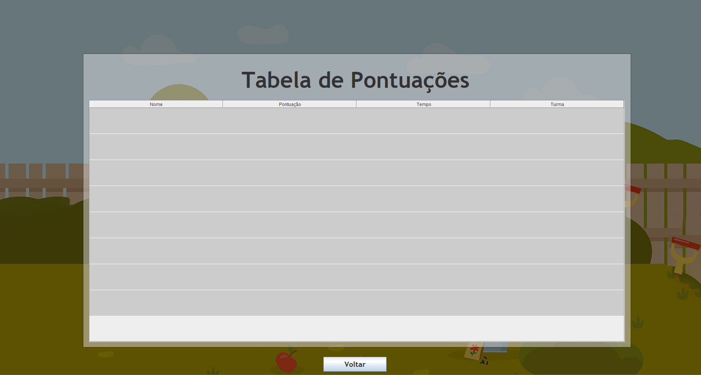
Tela Pontuações

Slide 11
Conclusão
Resultados obtidos no desenvolvimento
Requisitos propostos x implementados (atingiram 100% do proposto, o que faltou, o que poderia ser melhor, etc.)

Slide 12


